Slide 1
PROJET LIFAP4 2020-2021 : SNAKE
GROS LORIC – TANG KEVIN – TRAN DAVID
Chargé de projet : ELIANE PERNA

Slide 2
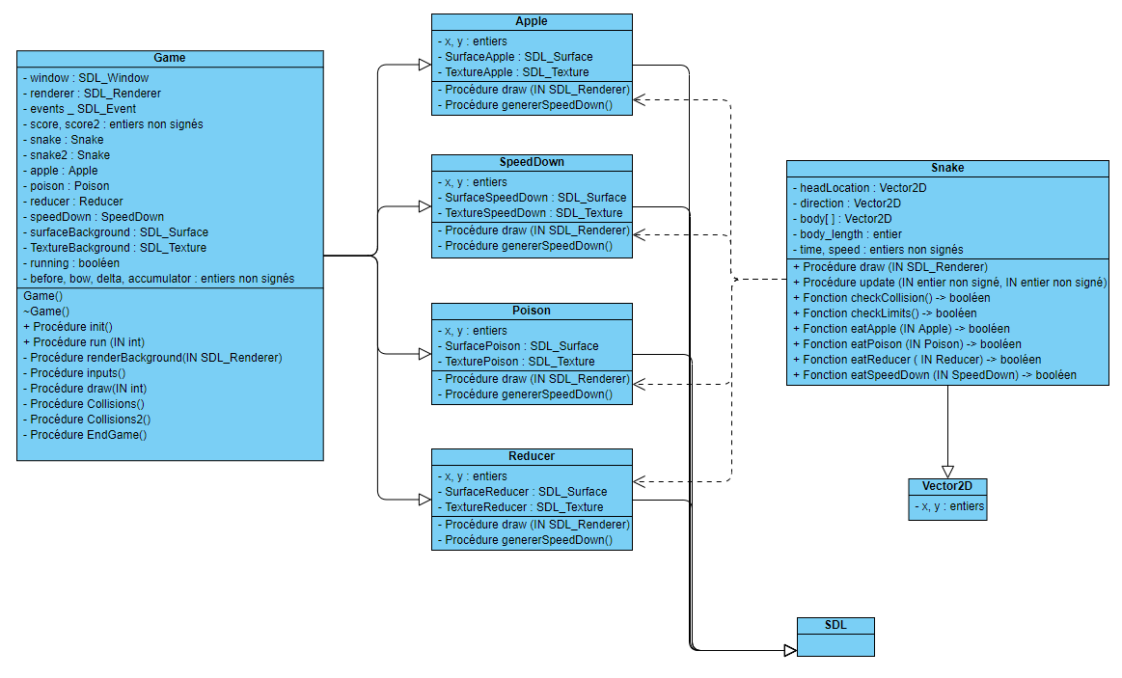
Diagramme des classes (UML)

Slide 3


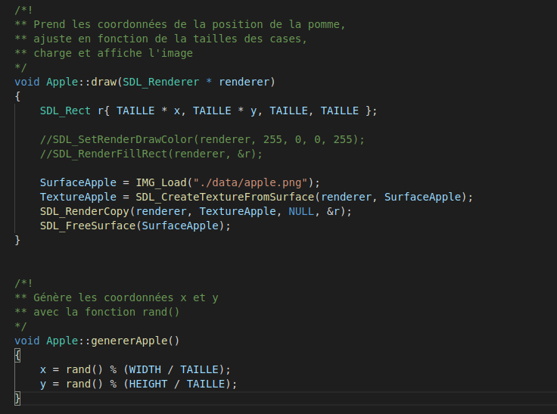


Explication des classes
Classe Apple

Slide 4
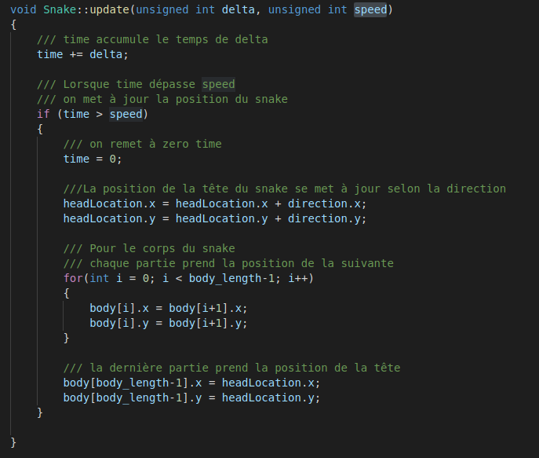
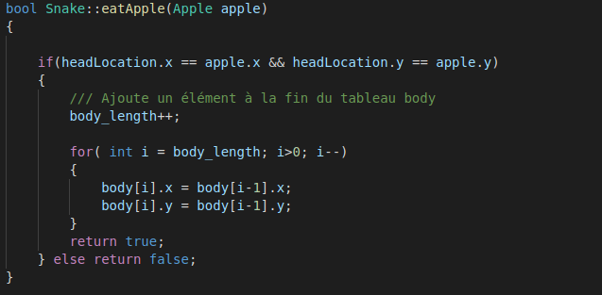
Explication des classes
Classe Snake

Slide 5
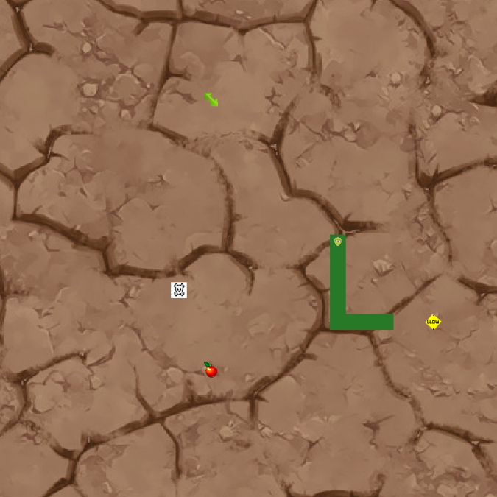
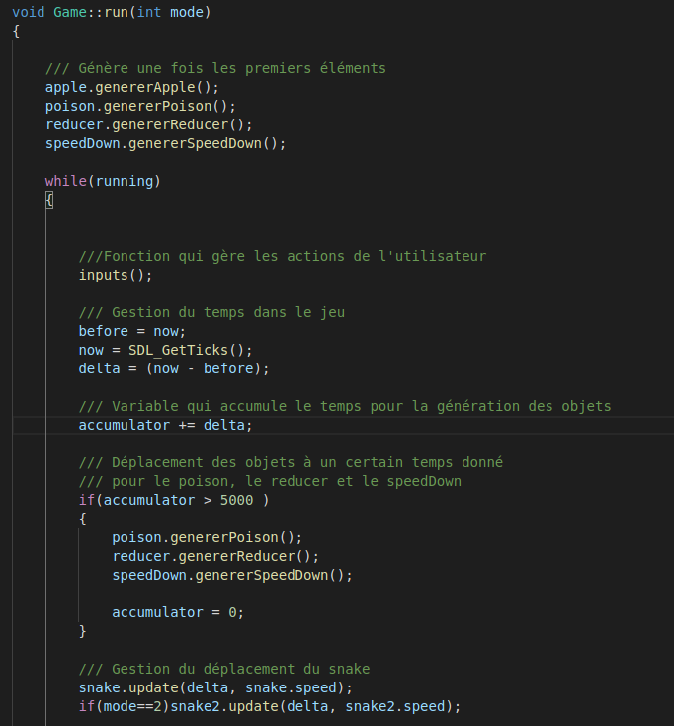
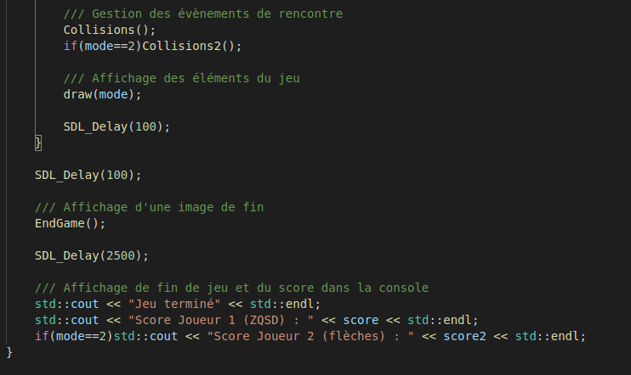
Explication des classes
Class Game

Slide 6
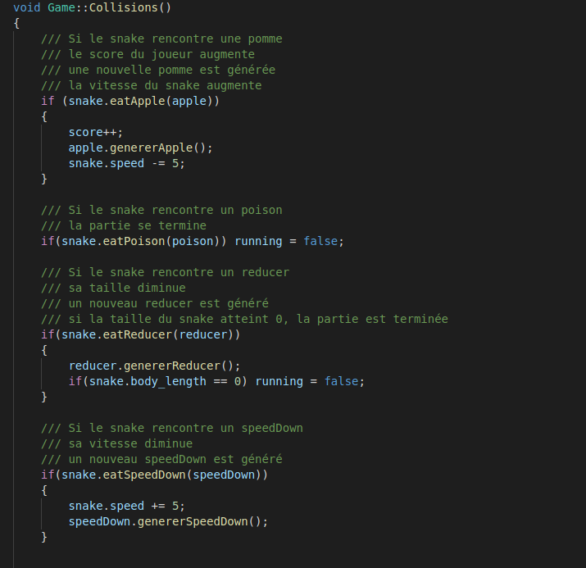
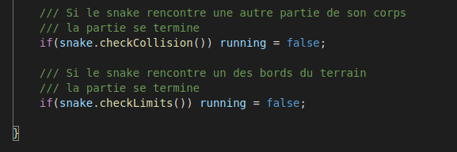
Explication des classes
Class Game

Slide 7
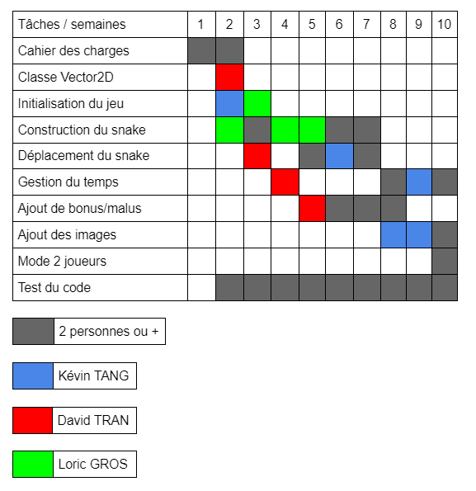
Diagramme de Gantt

Slide 8
Conclusion
Objectifs réalisés
Difficultés rencontrées
Expérience
Résultat

